Slide 1


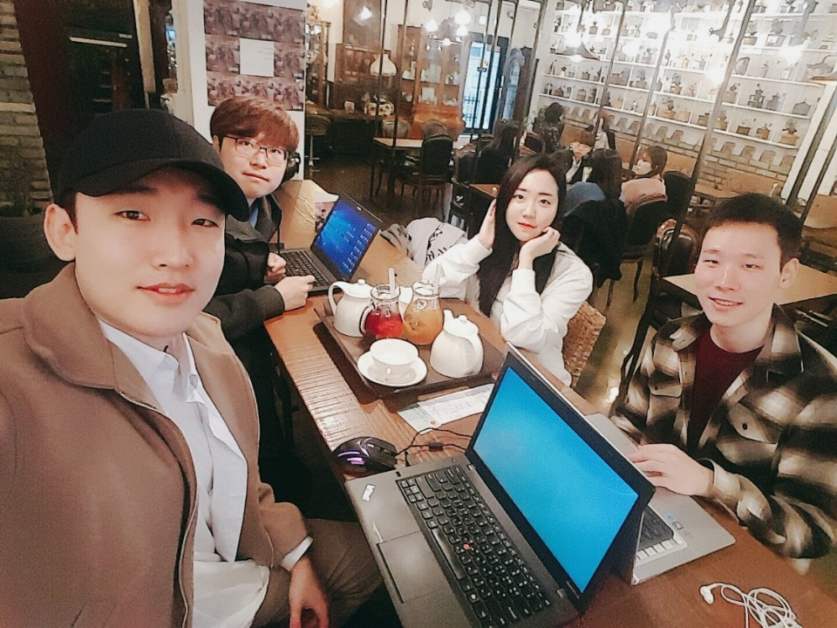



16조 SURREAL
REVISION
김성훈, 김종균, 송영륜, 장윤지, 갈경달
담당 교수 : 한광수 교수님
Surreal 팀원 사진
[좌측부터 김종균, 송영륜, 갈경달, 장윤지, 김성훈]
프로젝트 소개
REVISION의 의미
Unreal 엔진을 통해 만든 어드벤쳐 RPG 프로젝트이다. 기본 플랫폼은 PC이며, 키보드와 마우스로 게임 조작이 가능하다. 게임 진행 중에 퀘스트를 통해 사용자에게 자율성을 부여하여 선택할 수 있는 분기점을 만든다. 최종 보스를 물리치면 게임이 끝나게 되며 게임 중 선택해온 선택 결과들에 의해 엔딩이 달라진다.
REVISION 의미
RE(다시) + VISION(보다)
→ 우리 삶의 가치들을 되돌아본다(게임 의의와 연관)
→ 우리가 믿고 있는 사실들을 다시 본다(스토리와 연관)

Slide 2
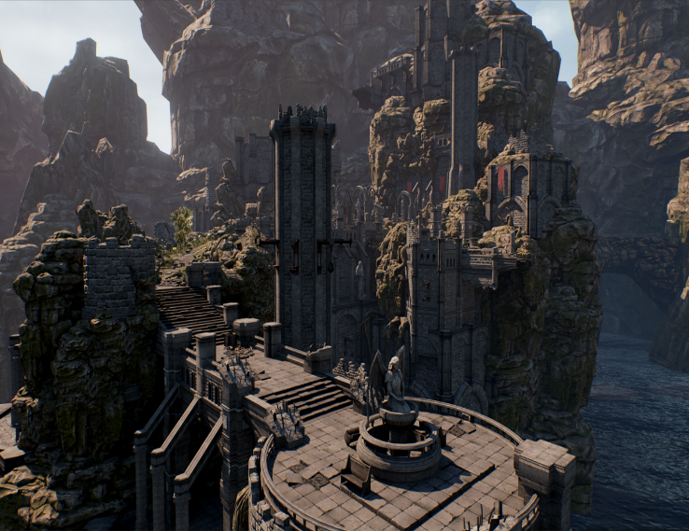
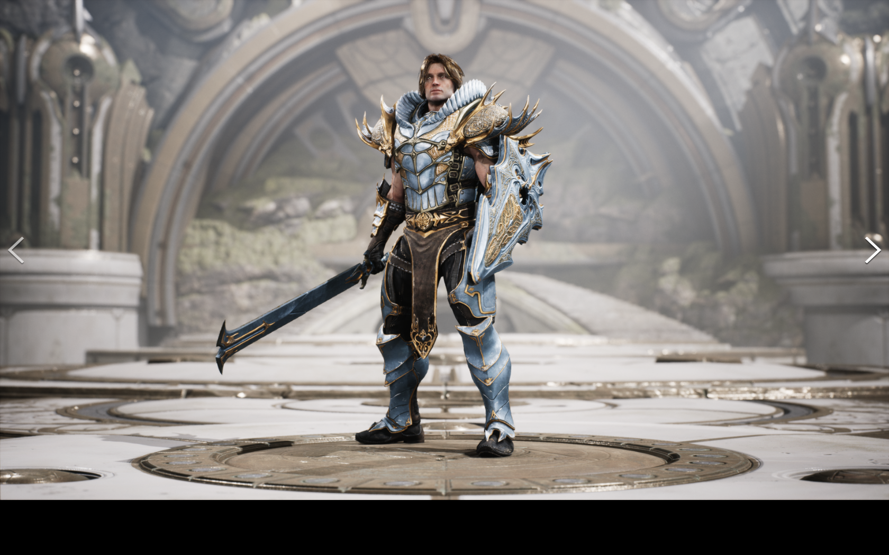
16조 REVISION
시나리오
剧本
부상당한 주인공은 기억상실의 상태로 깨어난다. 당시 옆 마을은 그리폰(보스)에게 파괴된 상태이며 그리폰이 사는 곳에 강한 크리스탈도 있다는 것을 알게 된다. 사람들은 자원을 향한 욕심때문에 토벌대를 조직하고, 이에 주인공도 참여하며 게임이 진행된다.
受伤的英雄在记忆丧失的状态下醒来。 此时，邻近的村庄被 格里芬（boss）摧毁，他发现 格里芬 居住的地方有一块坚固的水晶。 人们对资源的野心使得他们组建了围剿队，主角也参与其中，游戏开始了。
프로젝트 디자인
플레이어가 본인의 생각에 근거하여 선택을 해야 하는 상황들을 통해, 개인이 살아가며 추구해야 할 가치를 되돌아보는 시간을 갖게 된다. 이는 내면 정비에 도움을 주어 재미와 함께 개인의 스트레스를 경감시켜준다.
기대효과

